Slide 1
HAI SEMUANYA
Mari kita mulai

Slide 2
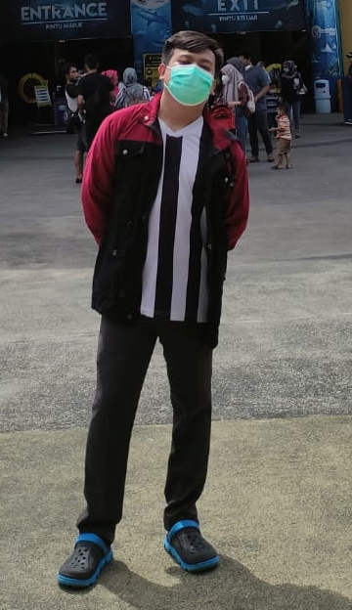

Hiras Parasian Doloksaribu
https://www.linkedin.com/in/hiras-parasian-doloksaribu-2021/
@hiras.pds

Slide 3
01
NODE JS

Slide 4
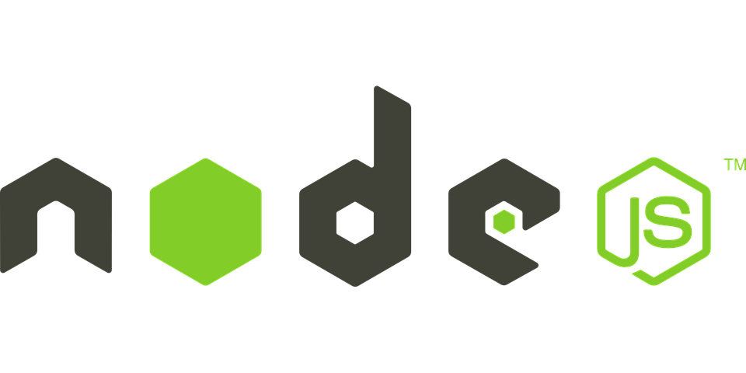

Node.js® is a JavaScript runtime built on Chrome's V8 JavaScript engine.
Sebagai tempat dimana kita menjalankan / mengeksekusi code javascript tanpa memerlukan browser
Sumber : https://nodejs.org/en/

Slide 5
Akses File sistem
Buffer
Mengirim Request dan menerima Response ( http & https ) network
REPL ( eksekusi program node lewat Terminal )
console
Sumber : https://nodejs.org/en/

Slide 6

1 . Web App Framework yang dibuat diatas node JS
2. Membantu aliran data dari server ke aplikasi jadi lebih mudah
3. Middleware
Sumber : https://nodejs.org/en/

Slide 7
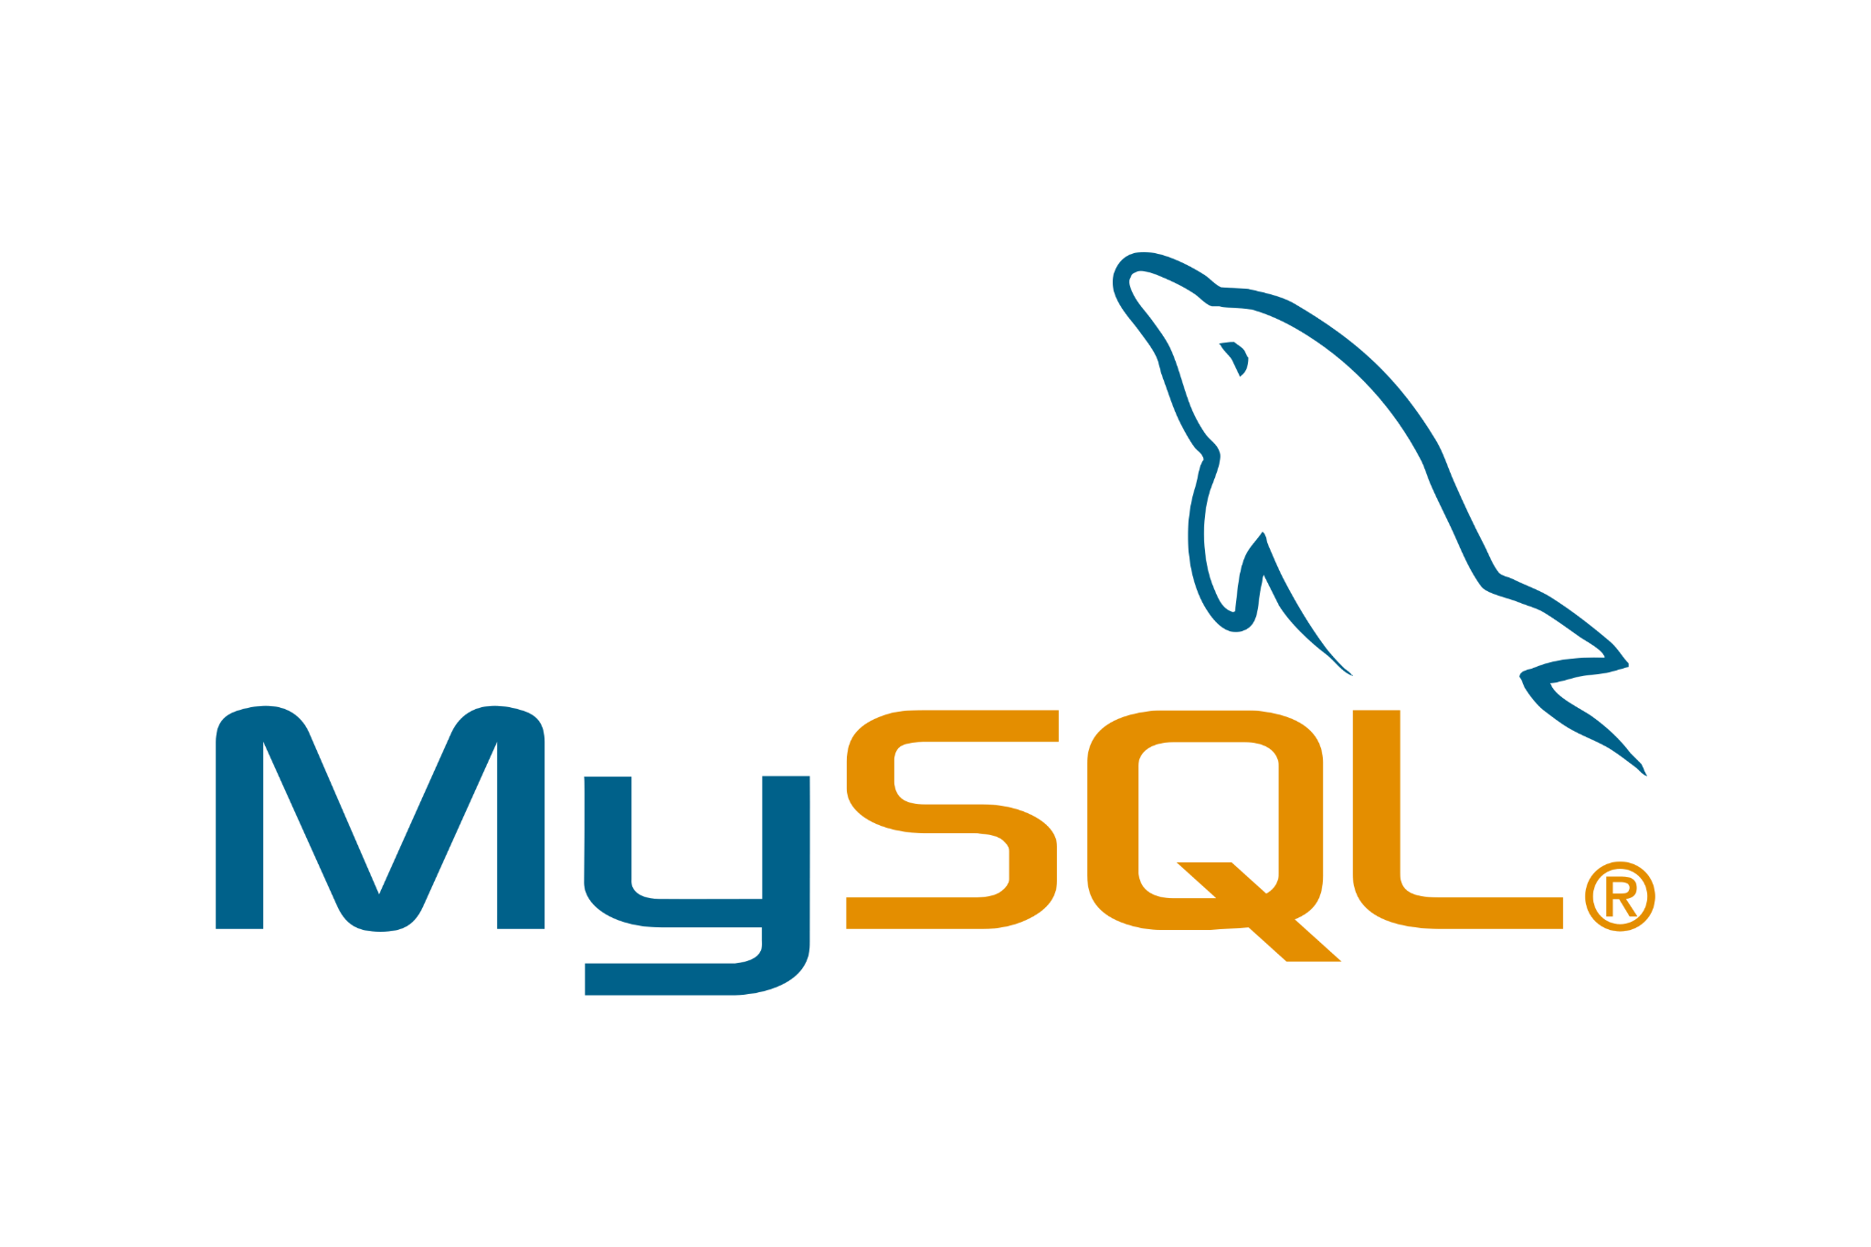
The world's most popular open source database
MySQL adalah sistem manajemen database relasional (RDBMS) berbasis SQL (Structured Query Language) yang bersifat open-source dengan model client-server.
Sumber : https://expressjs.com/

Slide 8

API adalah singkatan dari Application Programming Interface. API sendiri merupakan interface yang dapat menghubungkan satu aplikasi dengan aplikasi lainnya.
Sumber : https://www.niagahoster.co.id/blog/api-adalah/

Slide 9
—Terry Baker
“A program is never more than 95% complete.”
TERIMA KASIH

